Slide 1

Arzneimittel-Therapie-Sicherheit (AMTS)
Was können wir dafür tun?
Dr. Roberto Frontini
frontini@gmx.de
www. frontini.de

Slide 2
Agenda
Meilensteine der Sicherheitskultur
Was ist ein Medikationsfehler?
Welche Fehler sind für die Patienten wirklich relevant?
Wie oft passieren Fehler im Medikationsprozess?
Warum passieren Fehler im Medikationsprozess?
Welche Strategien gibt es, Fehler zu vermeiden?
Beispiele zum Lachen und zum Weinen

Slide 3
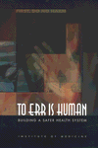
Meilensteine der Sicherheitskultur
1999 To Err is Human: Building a Safer Health System
Institute of Medicine (IOM, USA)
98.000 Tote/Jahr wegen Medikationsfehler in USA
☹ ~ 170 Tote/Jahr in Leipzig ? (0,03%)

Slide 4
Meilensteine der Sicherheitskultur
2001 Crossing the Quality Chasm:
A New Health System for the 21st Century
Institute of Medicine (IOM, USA)
Technologie allein(wie z.B. Automatisierte Systeme) ohne eine Sicherheitskultur erreicht nicht das Ziel einer größeren Sicherheit für die Patienten
2003 Safe Practices for Better Healthcare: A Consensus Report
National Quality Forum (NQF, USA)

Slide 5


Meilensteine der Sicherheitskultur
2004 WHO
World Alliance for Patient Safety
http://www.who.int/patientsafety/en/
Magnitude
1 in 10
As many as 1 in 10 patients are harmed whilst receiving health care
Incidence
43 million
Approximately 43 million patient safety incidences occur every year
Medications
$42 billion
Medication errors cost an estimated 42 billion USD annually

Slide 6




Meilensteine der Sicherheitskultur
2005 Aktionsbündnis für Patientensicherheit
http://www.aktionsbuendnis-patientensicherheit.de/
2005 Luxembourg declaration on Patient Safety
2008 The European Network for Patient Safety
(EUNetPaS)
2012
http://www.pasq.eu/Project/Project.aspx

Slide 7
Was ist ein Medikationsfehler?
Definition der FIP 1999 (Fédération International Pharmaceutique )
„Jedes vermeidbares Ereignis, das eine inadäquate Verwendung des Arzneimittels oder einen Schaden des Patienten verursacht oder als Folge hat, während die Medikation unter der Kontrolle eines Vertreters eines Heilberufes, des Patienten oder des Anwenders ist.
Dieses Ereignis kann mit der professionellen Praxis, mit Produkten, mit Prozeduren oder mit dem System zu tun haben. Das schließt ein: Verschreibung, Anordnung, Etikett des Produktes, Verpackung, Namensgebung, Zubereitung, Applikation, Verteilung, Administration, Schulung, Monitoring und Verwendung.“

Slide 8
Arzneimittelkommission der deutschen Ärzteschaft
Wissenschaftlicher Fachausschuss der Bundesärztekammer
Arzneimitteltherapiesicherheit (AMTS)
AMTS ist die Gesamtheit der Maßnahmen zur Gewährleistung eines optimalen Medikationsprozesses mit dem Ziel, Medikationsfehler und damit vermeidbare Risiken für den Patienten bei der Arzneimitteltherapie zu verringern.

Slide 9
Was ist ein Medikationsfehler?
Ein Medikationsfehler ist ein Abweichen von dem für den Patienten optimalen Medikationsprozess, das zu einer grundsätzlich vermeidbaren Schädigung des Patienten führt oder führen könnte.
Medikationsfehler können jeden Schritt des Medikationsprozesses betreffen und von jedem am Medikationsprozess Beteiligten, insbesondere von Ärzten, Apothekern oder anderen Angehörigen eines Gesundheitsberufes sowie von Patienten, deren Angehörigen oder Dritten verursacht werden.
Medikationsfehler umfassen Fehler bei der Anwendung von Arzneimitteln zu therapeutischen, diagnostischen oder prophylaktischen Zwecken. Nicht zu den Medikationsfehlern gerechnet wird damit der Arzneimittelmissbrauch, auch nicht der in suizidaler Absicht.
Die Unterlassung einer notwendigen und bereits verordneten Arzneimitteltherapie (z. B. durch Nichteinnahme erforderlicher und verordneter Arzneimittel durch den Patienten) ist ebenso wie die Nichtverordnung einer notwendigen Begleittherapie (z. B. die Nichtverordnung von Kalziumfolinat bei Hochdosis-Methotrexat-Therapie) als Medikationsfehler zu werten.
Auch das Unterlassen einer notwendigen Aufklärung eines Patienten sowie ein nicht durchgeführtes Monitoring einer Therapie können einen Medikationsfehler darstellen.

Slide 10
Was ist kein Medikationsfehler?
Unerwünschtes Arzneimittelereignis (UAE)
Ein UAE ist ein schädliches Ereignis, das in einem zeitlichen Zusammenhang mit einer Arzneimittelanwendung auftritt.
(Die vorstehende Definition entspricht inhaltlich der internationalen Literatur und den von der EMA verwendeten Begriffen Adverse event (AE); Adverse experience, Adverse Drug Event sowie dem von den Bundesoberbehörden verwendeten Begriff unerwünschtes Ereignis.)
(Nebenwirkung) oder Unerwünschte Arzneimittelwirkung (UAW)
Nebenwirkungen sind bei Arzneimitteln, die zur Anwendung beim Menschen bestimmt sind, schädliche und unbeabsichtigte Reaktionen auf das Arzneimittel. Dabei ist zwischen Nebenwirkungen
bei bestimmungsgemäßen Gebrauch,
in Folge eines Medikationsfehlers und
in Folge von Missbrauch oder beruflicher Exposition
zu unterscheiden.
(Die vorstehende Definition entspricht inhaltlich der Richtlinie 2001/83/EG und dem deutschen AMG sowie den von der EMA verwendeten Begriffen „adverse reaction“, „adverse drug reaction“ (ADR), „suspected adverse (drug) reaction“, „adverse effect“ und „undesirable effect“.)

Slide 11
Was ist ein Medikationsfehler?
Mehr für die Praxis: die 7 „R“
Richtiges Medikament
Richtige Dosierung
Richtiger Applikationsweg
Richtiger Patient
Richtige Zeit
Richtige Dokumentation
Richtige Information

Slide 12
Welche Fehler sind für die Patienten wirklich relevant?
Alle Fehler, die den Patienten erreichen!
Arzneimittel mit geringer therapeutischen Breite
(z.B. Phenprocoumon, Theophyllin, Zytostatika)
Arzneimittel mit großer, unmittelbarer Wirkung unabhängig von der Applikationsform
(z.B. Kalium, Opiate, Insulin)
Parenterale Applikation
Epidurale / Intrathekale Applikation

Slide 13
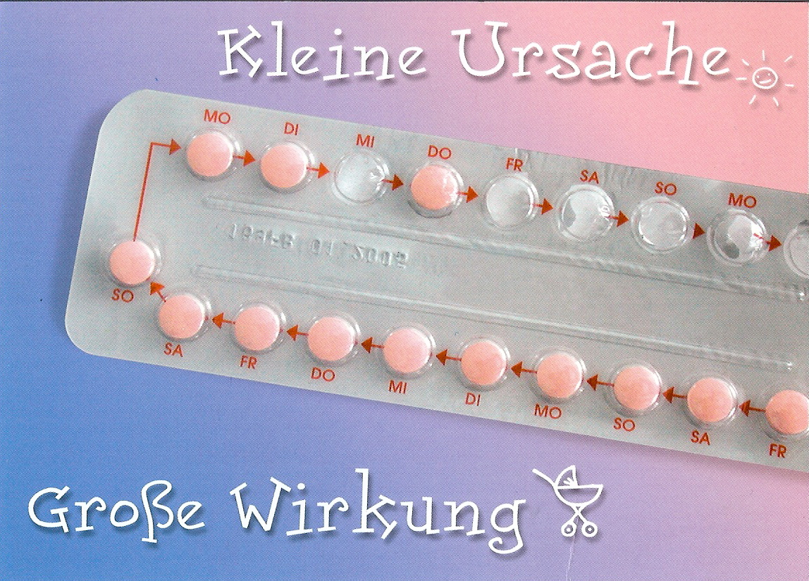
Welche Fehler sind für die Patienten wirklich relevant?
…. aber nicht nur!

Slide 14
Wie oft passieren Fehler im Medikationsprozess?
Todesursachen pro 1000 Einwohner in Deutschland
Inzidenz fataler Ereignisse bei Medikation laut Report „To err is human“ = 0,03%
Datenquelle: Statistisches Bundesamt 2013 und Lufthansa Trainingsunterlagen 2003 (Terroranschlag)

Slide 15



Wie oft passieren Fehler im Medikationsprozess?
Behandlungsfehler in der Intensivmedizin geschätzt auf 1_{0/00}
Bei 1700 Flüge/Tag im LUFTHANSA Konzern entspricht
2 Unfällen pro Tag oder
32 000 falsche Banküberweisungen pro Stunde
Datenquelle: Lufthansa Trainingsunterlagen 2003

Slide 16
Leape LL, Bates DW, et al. JAMA. 1995 Jul 5;274(1):35-43
Wie oft passieren Fehler im Medikationsprozess?
Verschreiben
Übertragen
Logistik
Applikation
39%
12%
11%
38%
39% der Fehler erreichen den Patienten

Slide 17
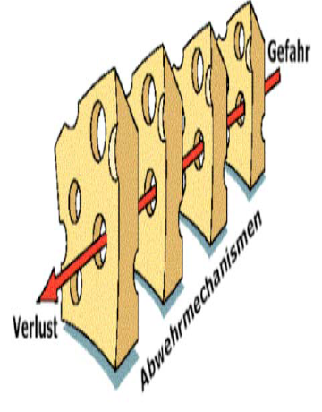
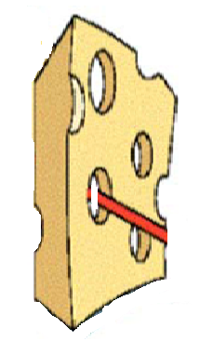
Warum passieren Fehler im Medikationsprozess?
Schaden

Slide 18
Warum passieren Fehler im Medikationsprozess?
Medikationsfehler ereignen sich durch unvollständige, falsche oder mangelhafte
Information (Wissen)
Kommunikation
Ergonomie
oder/und durch soziale Faktoren
Stress
Fehlerkultur
Strenge Hierarchien

Slide 19
* LUFTHANSA Trainingsziel soziale Intelligenz und Kompetenz
Warum passieren Fehler im Medikationsprozess?
Technisch verbesserbare Prozesse spielen bei Medikationsfehlern eine untergeordnete Rolle
In einer sehr personalintensiven Tätigkeit wie im Krankenhaus spielt der Faktor Mensch die größte Rolle
80 % aller „human errors“ in komplexen Situationen können durch optimale soziale Interaktionen in team entschärft werden*

Slide 20

Warum passieren Fehler im Medikationsprozess?
Information / Wissen
Unvollständige oder fehlerhafte Informationen spielen besonders beim Verordnen und bei der Applikation eine große Rolle
! Kritische Bereiche
Nicht Beachtung von vorhandenen oder unvollständige Informationen sind die Hauptursache von Medikationsfehlern (59,2%) *
T. S. Lesar; L. Briceland; D. S. Stein, JAMA. 1997;277:312-317

Slide 21
Warum passieren Fehler im Medikationsprozess?
Information / Wissen
Wissen / Information
Mangelnde Kenntnis von Leitlinien / stand of the art (Fortbildung)
Keine Verwendung von CDSS (Clinical Decision Supporting System)
Überschreitungen von max. Dosierungen
Nicht Beachtung von Nieren- und/oder Leberfunktion bei Dosisanpassungen
Falsche Dosierungen (oder Kalkulation)
Nicht Beachtung von Interaktionen
Falscher Applikationsweg (z.B. Vancomycin i.v. bei c.difficile)
Inkompatible Lösungen im gleichem Katheterlumen

Slide 22


Warum passieren Fehler im Medikationsprozess?
Kommunikation
Vertikale
Horizontale
Abt.5
Interdisziplinär
Abt.4
Abt.3
Abt.2
Abt.1
Interdisziplinarität (Ärzteschaft, Pflege, Pharmazeut) und funktionierende Kommunikation zwischen den Gruppen werden als die wichtigsten Faktoren zur Vermeidung von Medikationsfehlern angesehen*
* Manasse H.R.Jr. et al.: Medication Safety: A Guide for Health Care Facilities

Slide 23
Warum passieren Fehler im Medikationsprozess?
Kommunikation
Eine eindeutige Kommunikation kommt nicht zu Stande durch die schlichte Angabe von Daten, sondern im gleichem Maße durch die Wahrnehmung der Gegenpart und den Zusammenhang der Information

Slide 24
Warum passieren Fehler im Medikationsprozess?
Was das Hirn alles kann! Einfach drauflos lesen, auch wenn‘s komisch ausschaut!
Afugrnud anier Sduite an enier Elingshcen Unvirestiät ist es eagl, in wlehcer Rienhnelfoge die Bcuhtsbaen in eniem Wort sethen, das enizg wcihitge dbaei ist, dsas der estree und lzete Bcuhtsbae am rcihgiten Paltz snid. Der Rset knan ttolaer Bölsdinn sien, und du knasnt es torztedm onhe Porbelme lseen. Das ghet dseahlb, wiel wir nchit Bcuhtsbae für Bcuhtsbae enizlen lseen, snodren Wlöetr als Gnaezs.*
* Graham Rawlinson 1976. Dissertation Universität von Nottingham

Slide 25
Warum passieren Fehler im Medikationsprozess?
Kommunikation
Kommunikation spielt eine zentrale Rolle in der Verordnung von Arzneimitteln. Diese Verordnung muss unbedingt eindeutig sein und basiert auf Information.
Typische Fehler / Risikofaktoren:
Nicht schriftliche Verordnungen
Verordnung von Präparaten, die nicht gelistet sind (? Umsetzung ?)
Fehlende Angaben über Stärken
Unvollständige Namen
Abkürzungen (z.B. CPA = Cyclophosphamid oder Cyproteronacetat, mg/µg)
Dreher / Ähnliche Zahlen in verschiedenen Angaben
Überschreiben statt korrigieren

Slide 26
Beispiele aus dem UKL

Slide 27
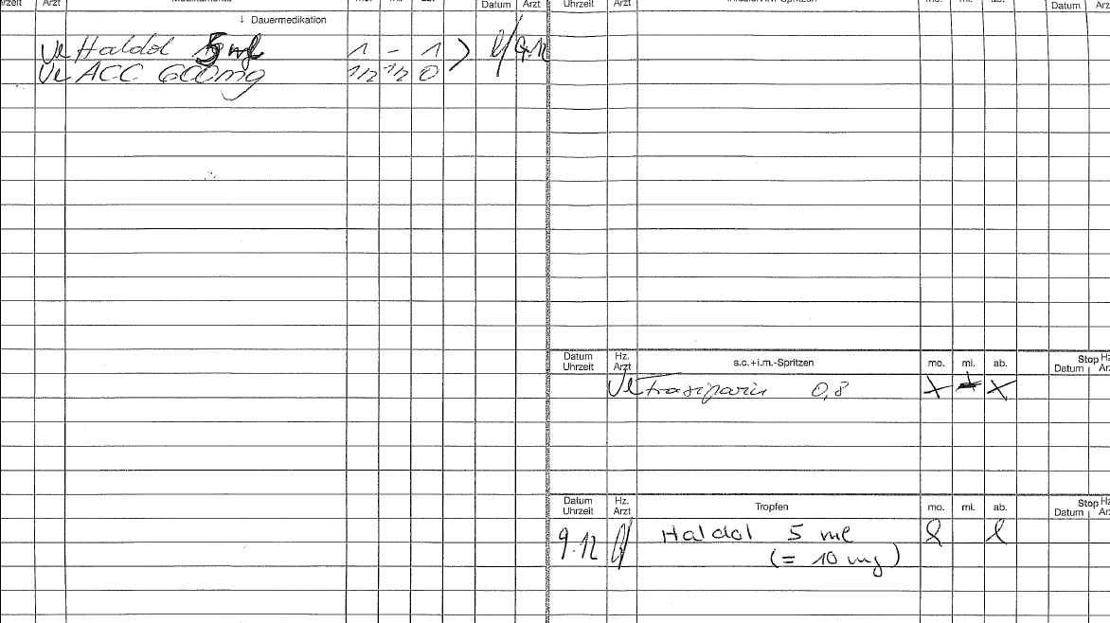
Beispiele aus dem UKL

Slide 28
Beispiele aus dem UKL
Falsches Medikament

Slide 29

Warum passieren Fehler im Medikationsprozess?
Ergonomie
Die Ergonomie ist die Wissenschaft von der Gesetzmäßigkeit menschlicher Arbeit.
Zentrales Ziel der Ergonomie ist die Schaffung geeigneter Ausführungsbedingungen für die Arbeit des Menschen und die Nutzung technischer Einrichtungen und Werkzeuge
Ziele der Ergonomie sind es, handhabbare und komfortabel zu nutzende Produkte herzustellen und die ergonomische Arbeitsgestaltung, bei der es darauf ankommt eine effiziente und fehlerfreie Arbeitsausführung sicher zu stellen*
* Wikipedia am 30.12.2008

Slide 30
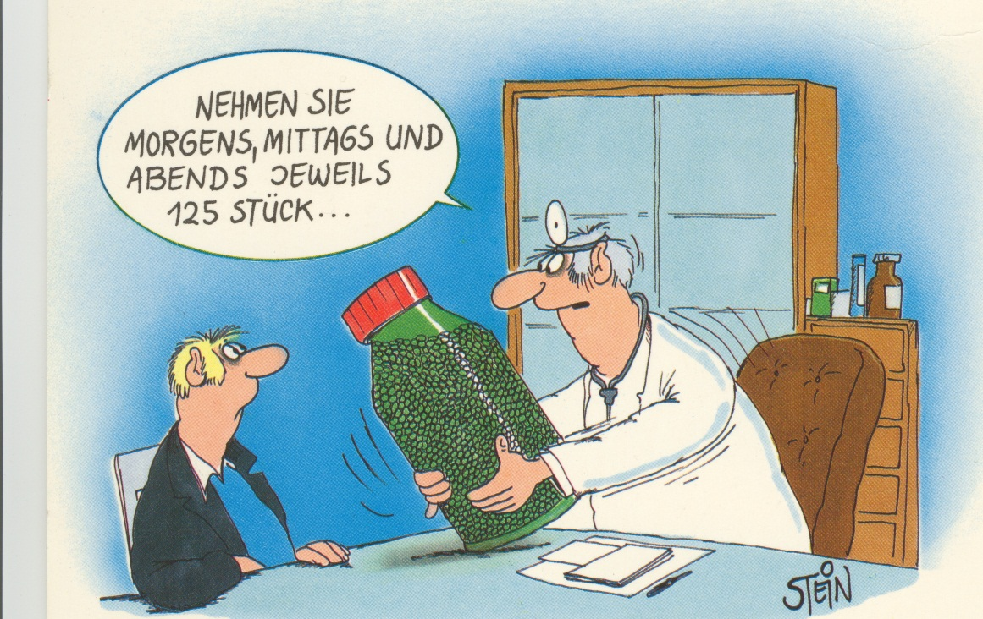
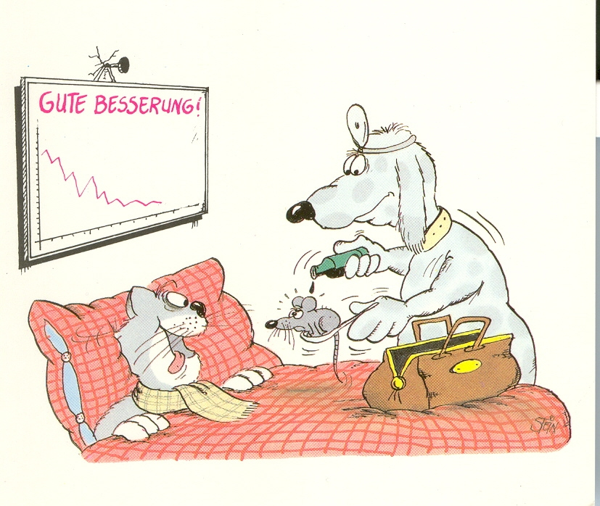
Ergonomie
Warum passieren Fehler im Medikationsprozess?
so
oder so

Slide 31
Warum passieren Fehler im Medikationsprozess?
Ergonomie
Ergonomie:
EDV Systeme mit nicht intuitiver Bedienung
Zu viele „cliks“
Falsche Sortierung von Listen (z.B. Präparatenamen alphabetisch statt gelistete als erste)
Komplizierte Bedienung von technischen Geräten
Komplizierte Zubereitung von Medikamenten
Looks-alike (Medikamentenverpackung) (LASA)
Sounds-alike (Medikamenten- / Wirkstoffsnamen) (LASA)
Falsche Assoziation (z.B. Pantoprazol /Omeprazol / Esomeprazol / Lansoprazol / Aripripazol) Pantolax (Suxamethonium)

Slide 32
Warum passieren Fehler im Medikationsprozess?
Sounds alike
Cytotec® (= Misoprostol) ⬄ Cytotect® (= CMV-Immunglobulin)
Lisinopril (Generikum, ACE-Hemmer) ⬄ Lisino® (Loratadin = Antihistaminikum)
Prednison ⬄ Prednisolon
Aricept® (= Donepezil, Antidementivum) ⬄Ara Cell® (=Cytarabin, Zytostatikum)
Pantoprazol /Omeprazol / Esomeprazol / Lansoprazol / Aripripazol
(letzteres kein Protonenpumpenhemmer sondern ein Antipsykotikum)
Metronidazol (Antibiotikum) ⬄ Metamizol (Schmerzmittel)
Topamax® (Antiepilektikum) ⬄ Fosamax® (Osteoporose Prävention)
Pantolax® (Suxamethonium) ⬄ Pantoprazol (Protonenpumpenhemmer)

Slide 33

Beispiele aus dem UKL
Was ist passiert?
Verwechselung des Medikaments Adrenalin* mit Arterenol** -> falsch aufgezogen -> Folge zu niedrige Dosierung
Was war das Ergebnis?
Pat. konnte nicht optimal mit der richtigen Dosierung des Medikaments versorgt werden , während einer Reanimation
Wo sehen Sie Gründe für dieses Ereignis und wie könnte es in Zukunft vermieden werden?
intensivere Beschäftigung mit den Notfallmedikamenten und intensivere Auseinandersetzung mit dem Thema Reanimation
*Adrenalin = Epinephrin ** Arterenol® = Norepinephrin

Slide 34
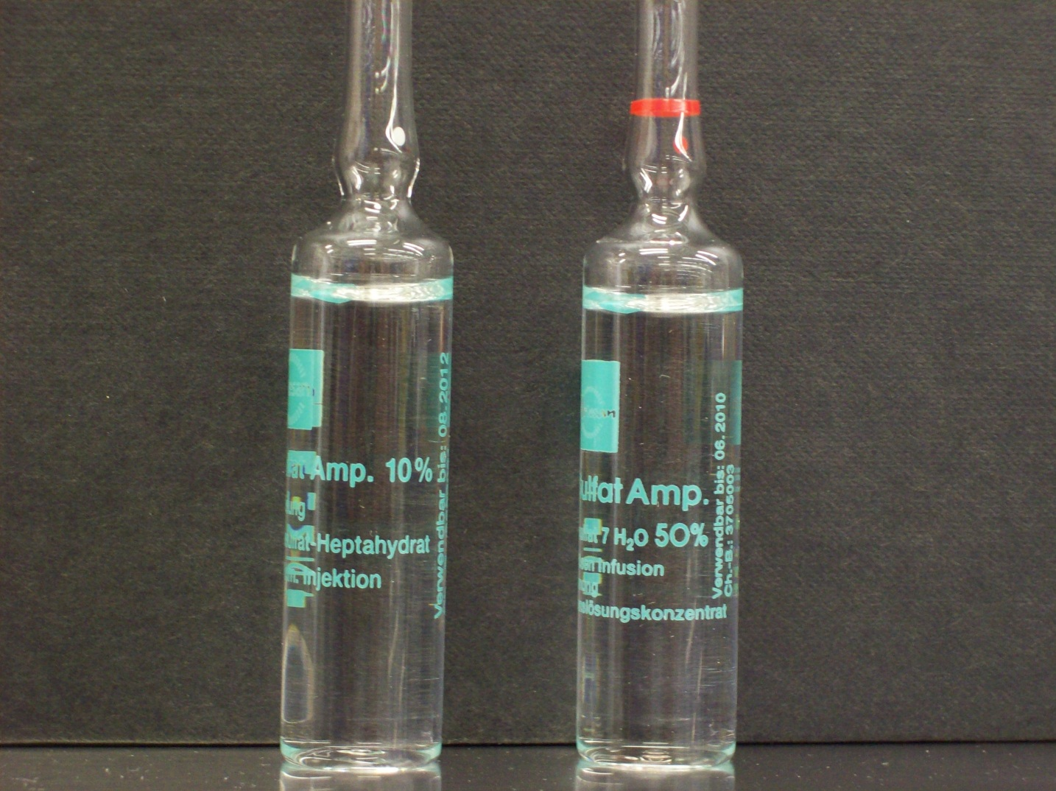
Warum passieren Fehler im Medikationsprozess?
Looks-alike

Slide 35
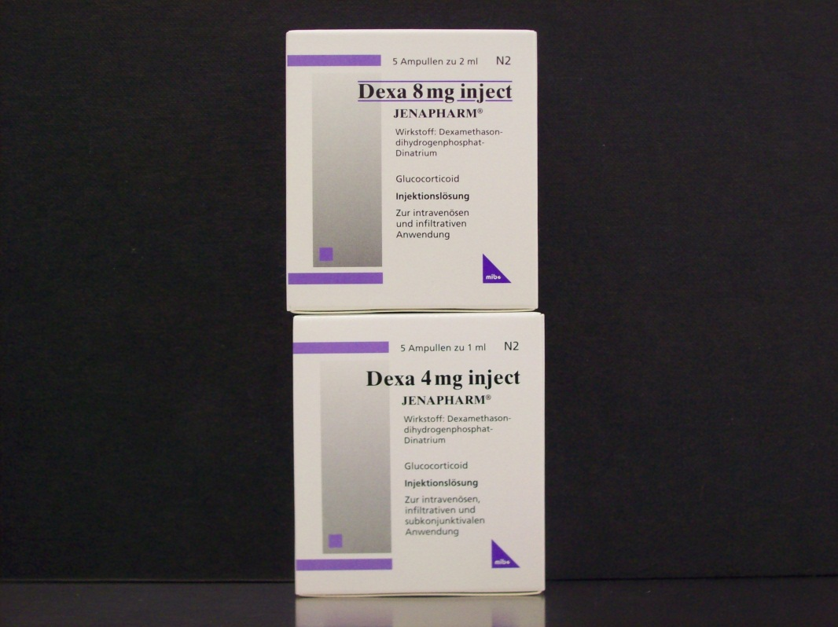
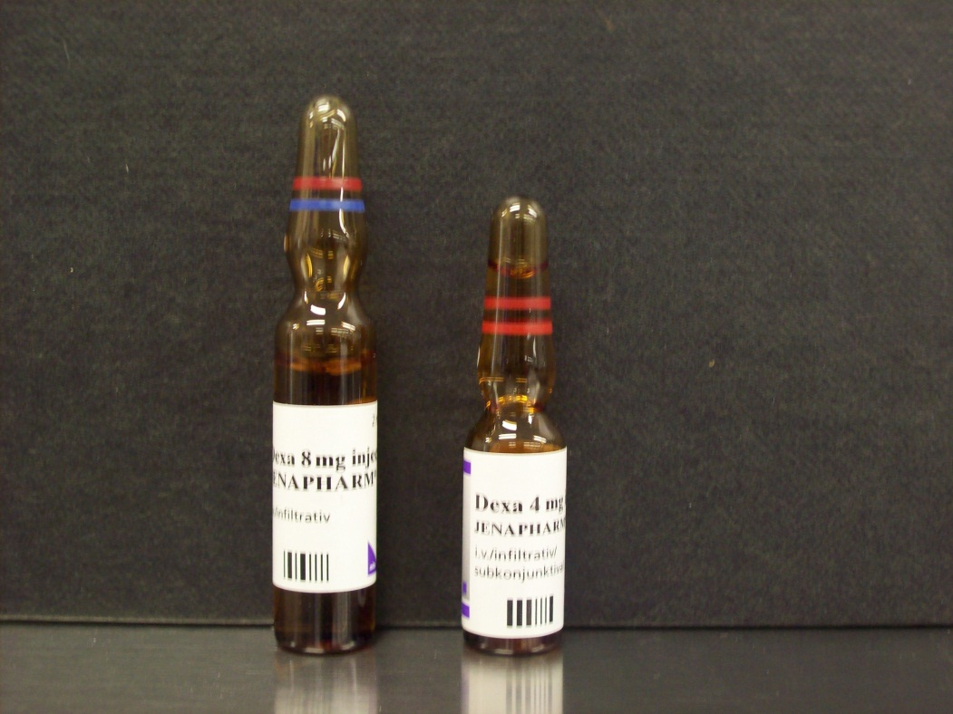
Warum passieren Fehler im Medikationsprozess?
Look-alike

Slide 36
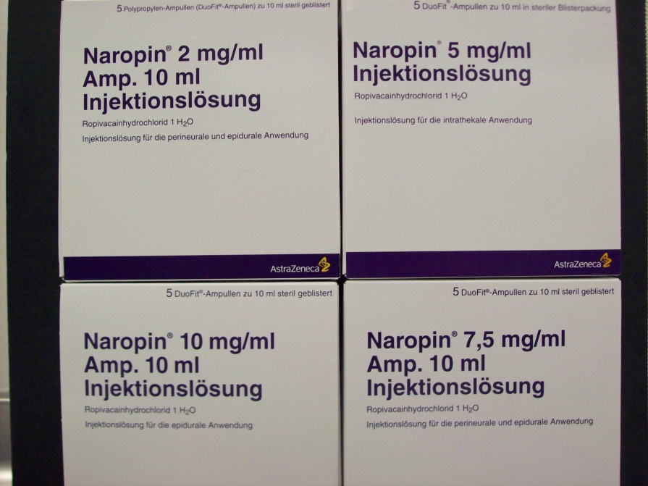
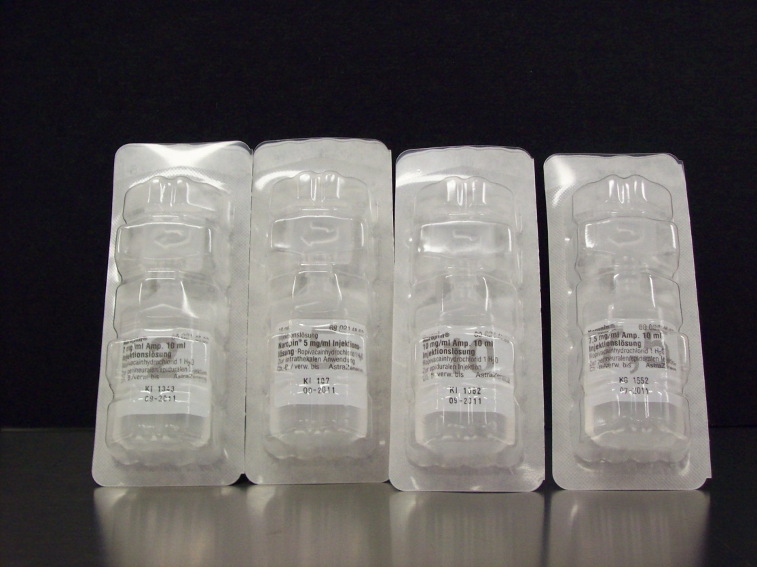
Warum passieren Fehler im Medikationsprozess?
Look-alike

Slide 37
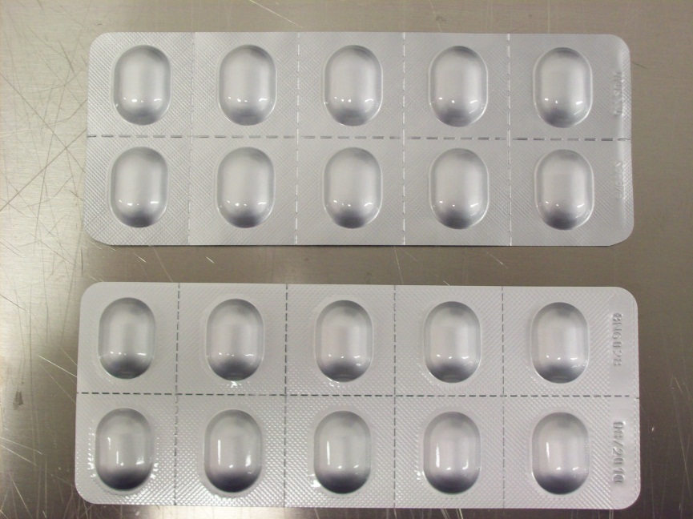
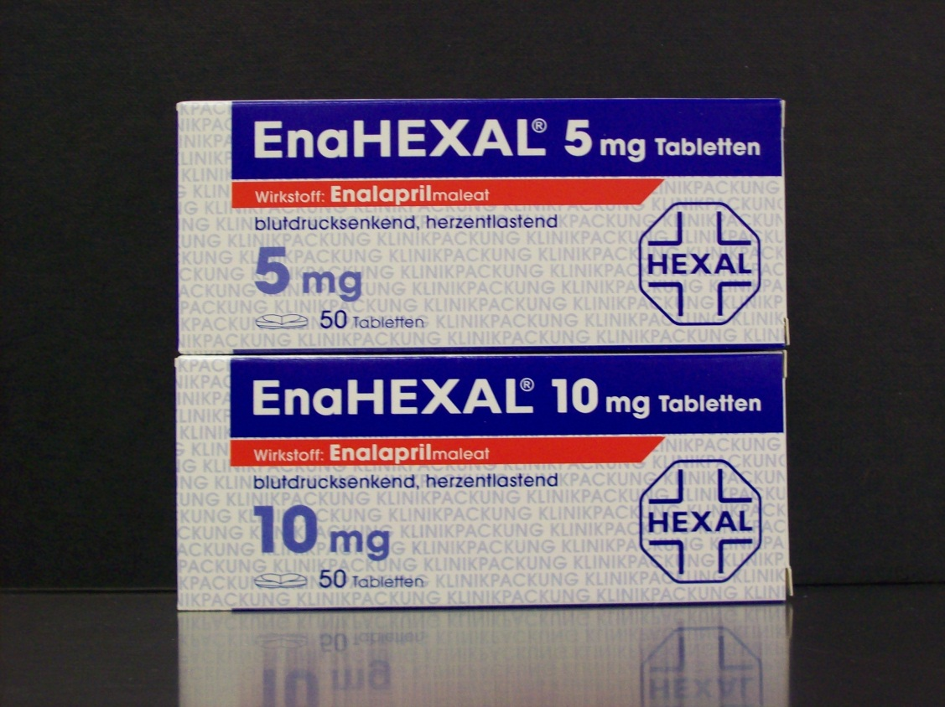
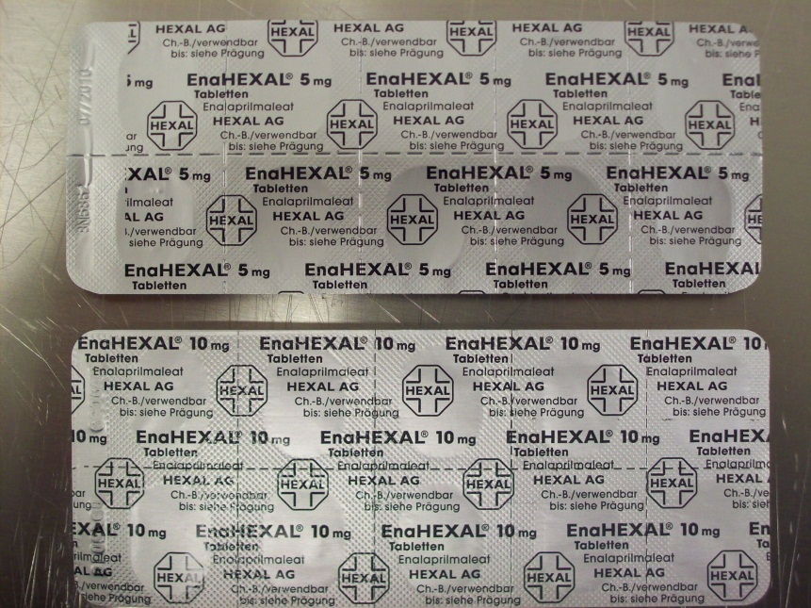
Warum passieren Fehler im Medikationsprozess?
Look-alike

Slide 38
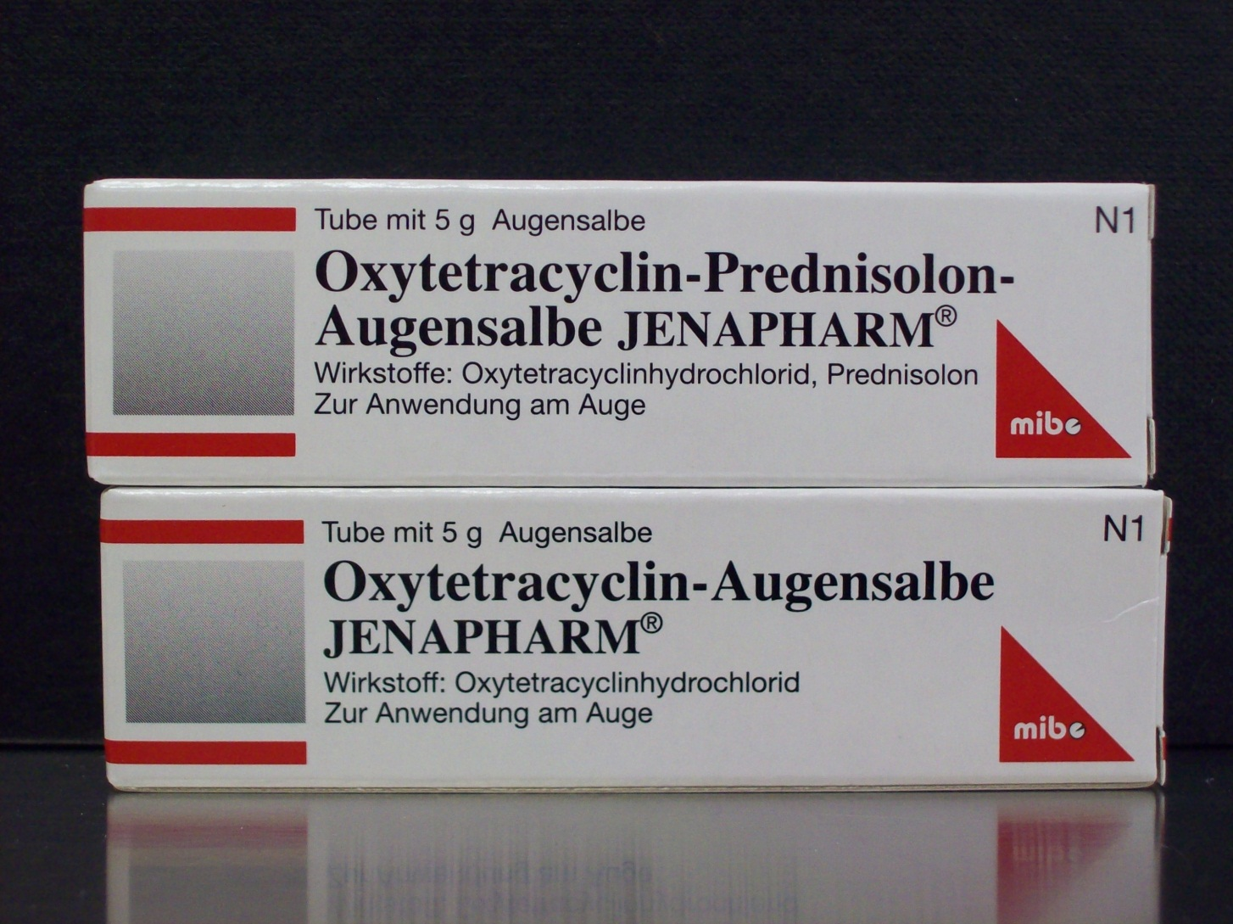
Warum passieren Fehler im Medikationsprozess?
Look-alike

Slide 39
Beispiele aus dem UKL
Was ist passiert?
100ml NACL 10% ähnelt 1mol.NACL zu sehr in der Abfüllflasche. Verwechslungsgefahr sehr hoch
Was war das Ergebnis?
Verwechselung
Wo sehen Sie Gründe für dieses Ereignis und wie könnte es in Zukunft vermieden werden?
deutliche visuelle Unterschiede

Slide 40
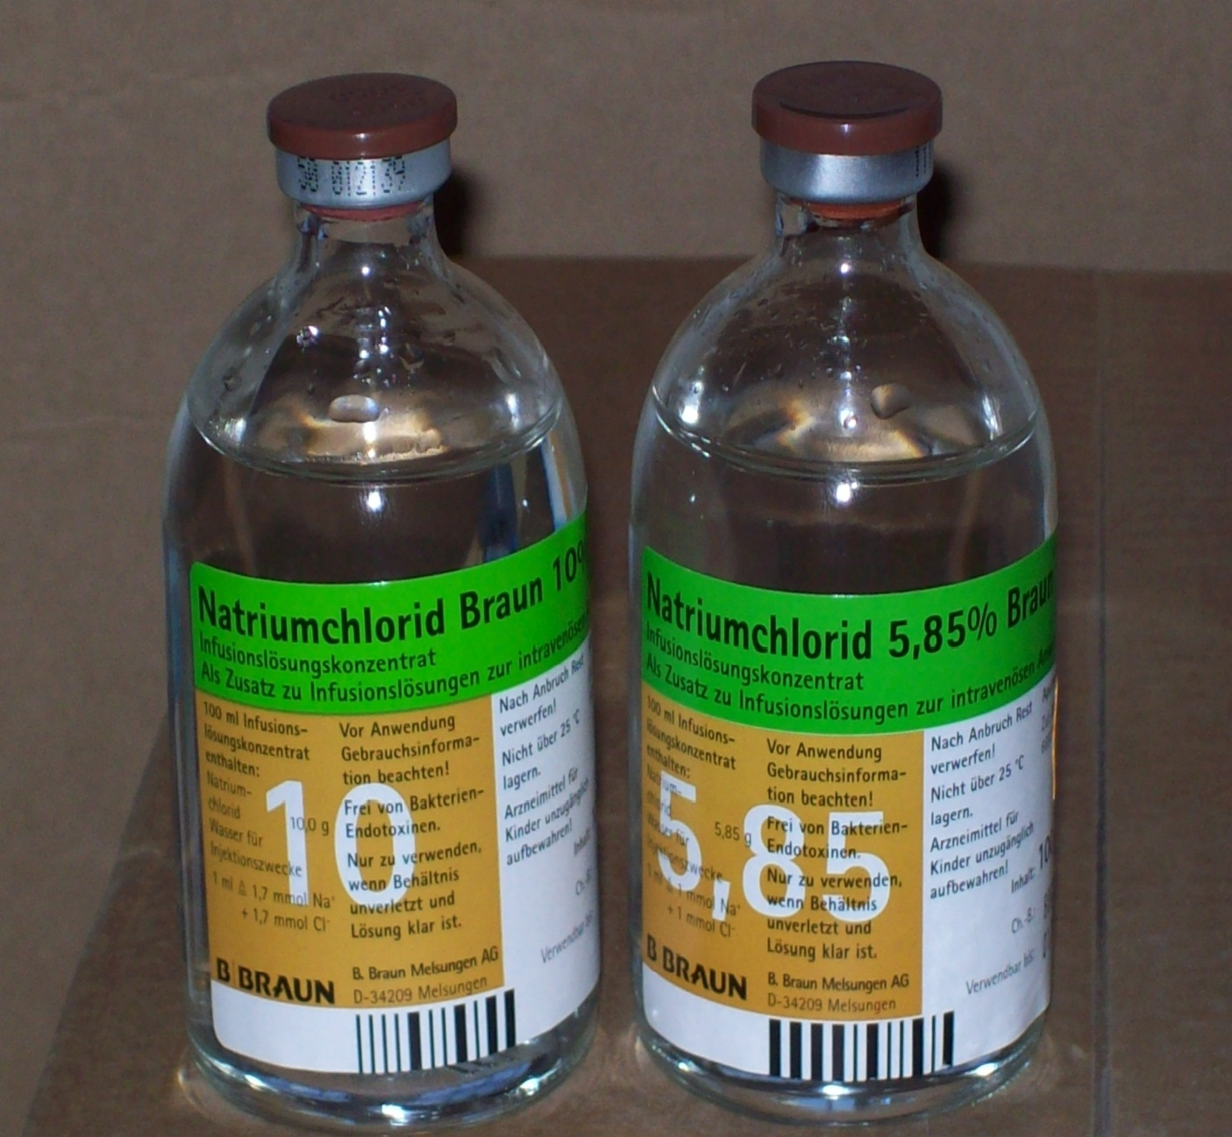
Beispiele aus dem UKL

Slide 41
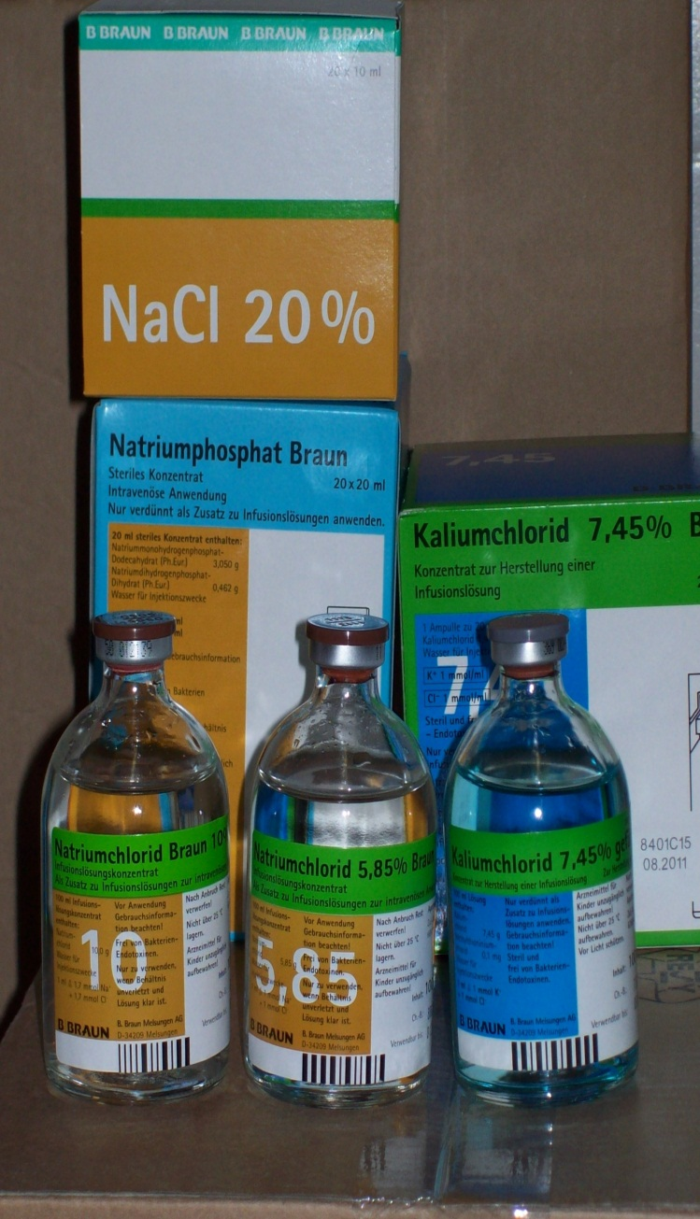
Beispiele aus dem UKL

Slide 42

Beispiele aus der UKL-Apotheke
Die Situation:
Junge Apothekerin bei ihrer ersten Bereitschaftsdienst bekommt am späten Abend einen Anruf von der Kinderklinik mit der Bitte, Opium-Tinktur für ein Kleinkind mit Durchfall so schnell wie möglich auf Station zu bringen.
Der Verlauf:
Die Apothekerin findet im BTM-Schrank der Apotheke eine Flasche Opiumtinktur. Ihr ist es nicht bekannt, dass für die Kinderklinik immer eine Verdünnung hergestellt wird, die kurz haltbar und daher ad hoc gemacht wird, und sie liefert die unverdünnte Opiumtinktur.
Die Schwester auf Station kennt nur die verdünnte Lösung, achtet auf die Bezeichnung nicht, da die Flaschen identisch sind und die Etiketten sich nur in der Konzentrationsangabe unterscheiden und verabreicht das verordnete Volumen.
Die Folge:
Das Kind erhält eine 10fache Dosierung, bekommt ein Atemstillstand und muss beatmet werden.
Überlebt ohne Schaden

Slide 43
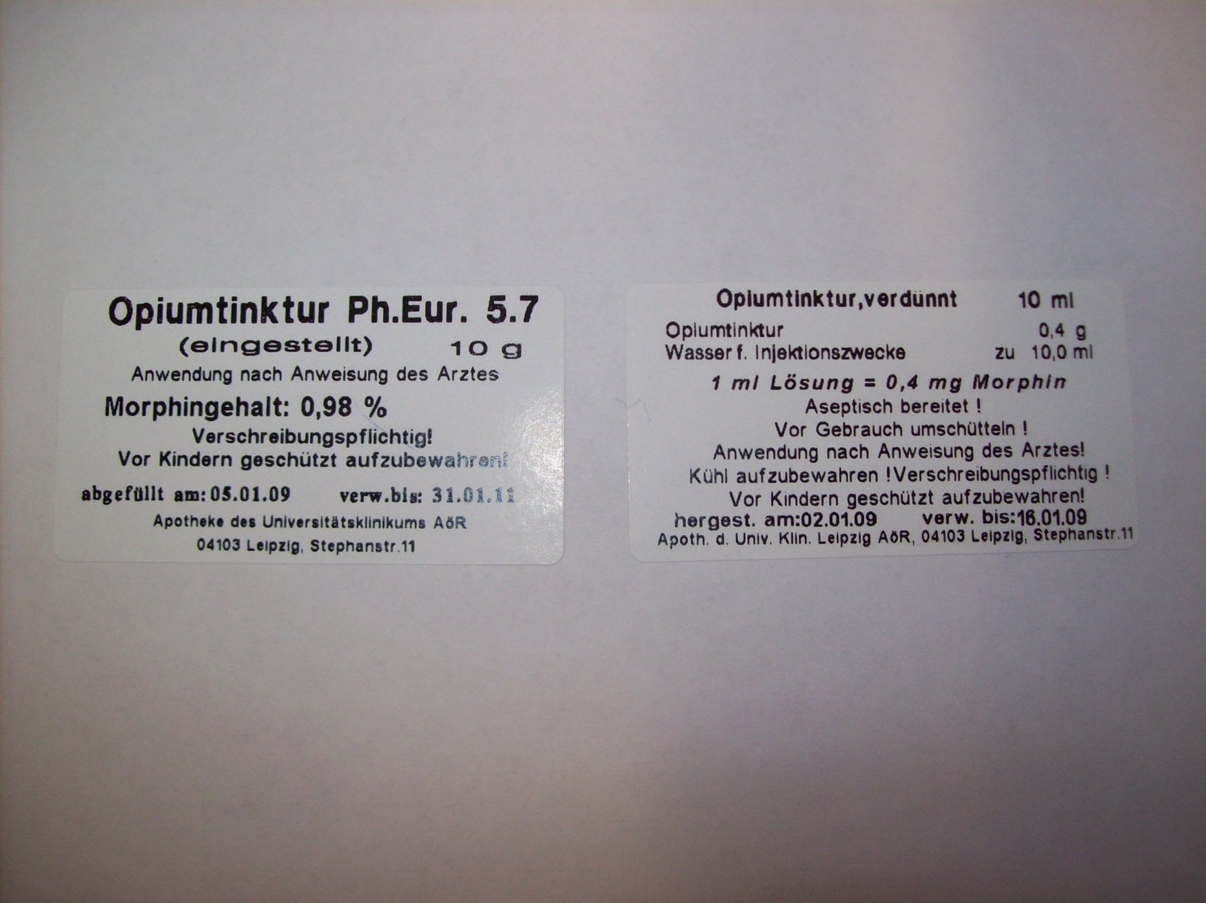
Beispiele aus der UKL-Apotheke

Slide 44
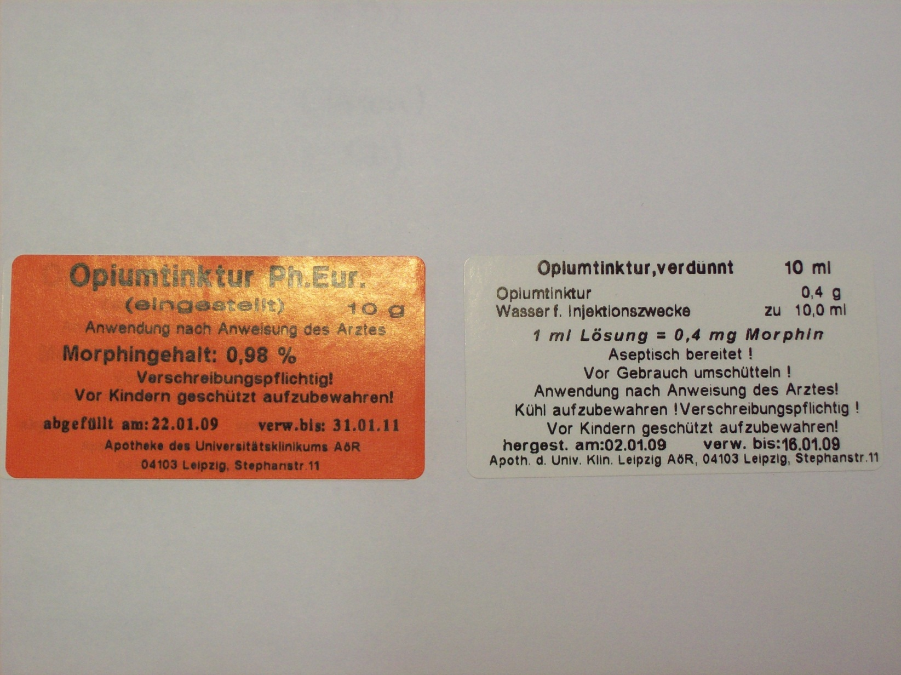
Beispiele aus der UKL-Apotheke

Slide 45
Beispiele aus der UKL-Apotheke
Die Situation:
MTX 5 und MTX 50 standen hintereinander im Schrank und waren nur mit einem kleinen Teiler abgetrennt
Der Verlauf:
falsche Flasche mit höherer Konzentration entnommen und mit gleichem Volumen die Zubereitung hergestellt
Die Folge:
falsche Zubereitung hergestellt, anhand der intensiveren Farbe beim Etikettieren erkannt und verworfen
Zukünftige Fehlervermeidung:
Umräumen des Schrankes MTX 5 steht jetzt neben MTX 50 und ist mit einen großen Teiler abgetrennt

Slide 46
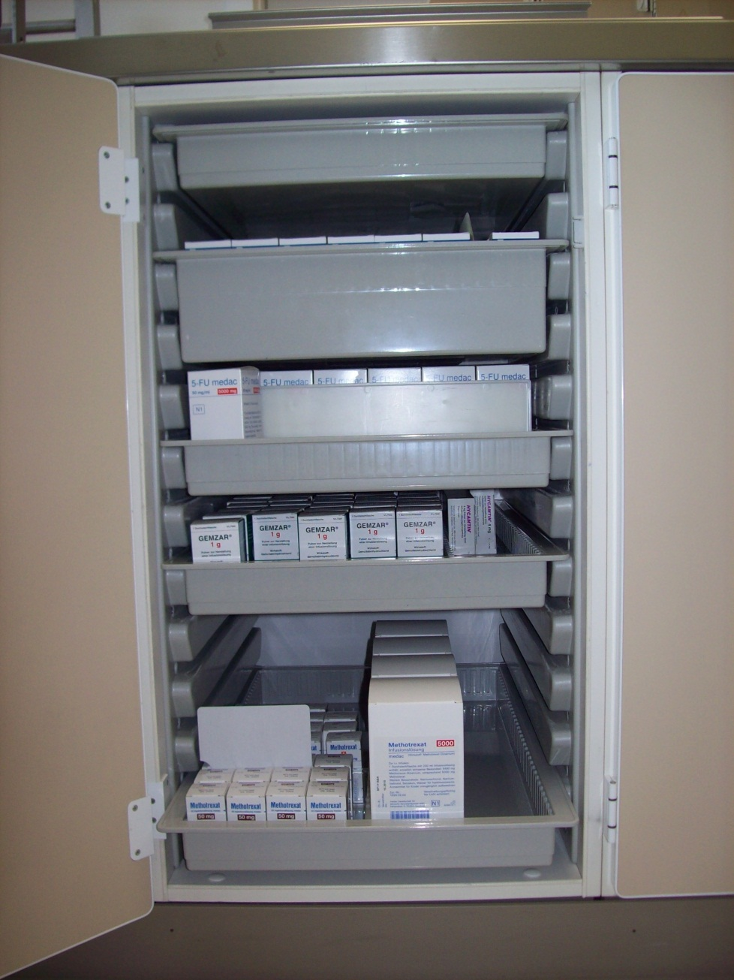
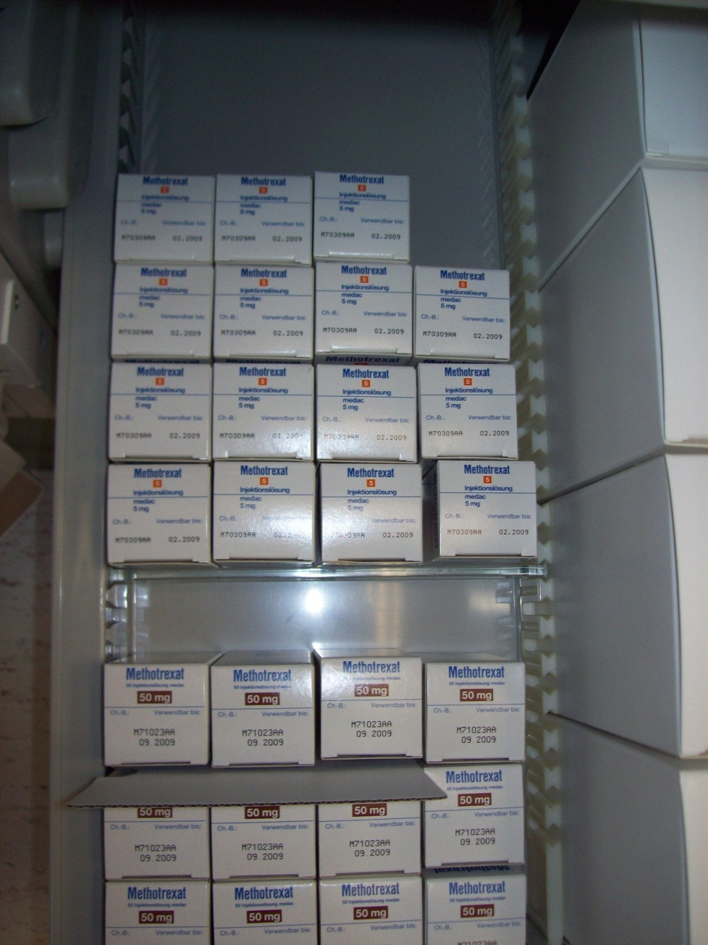
Beispiele aus der UKL-Apotheke

Slide 47
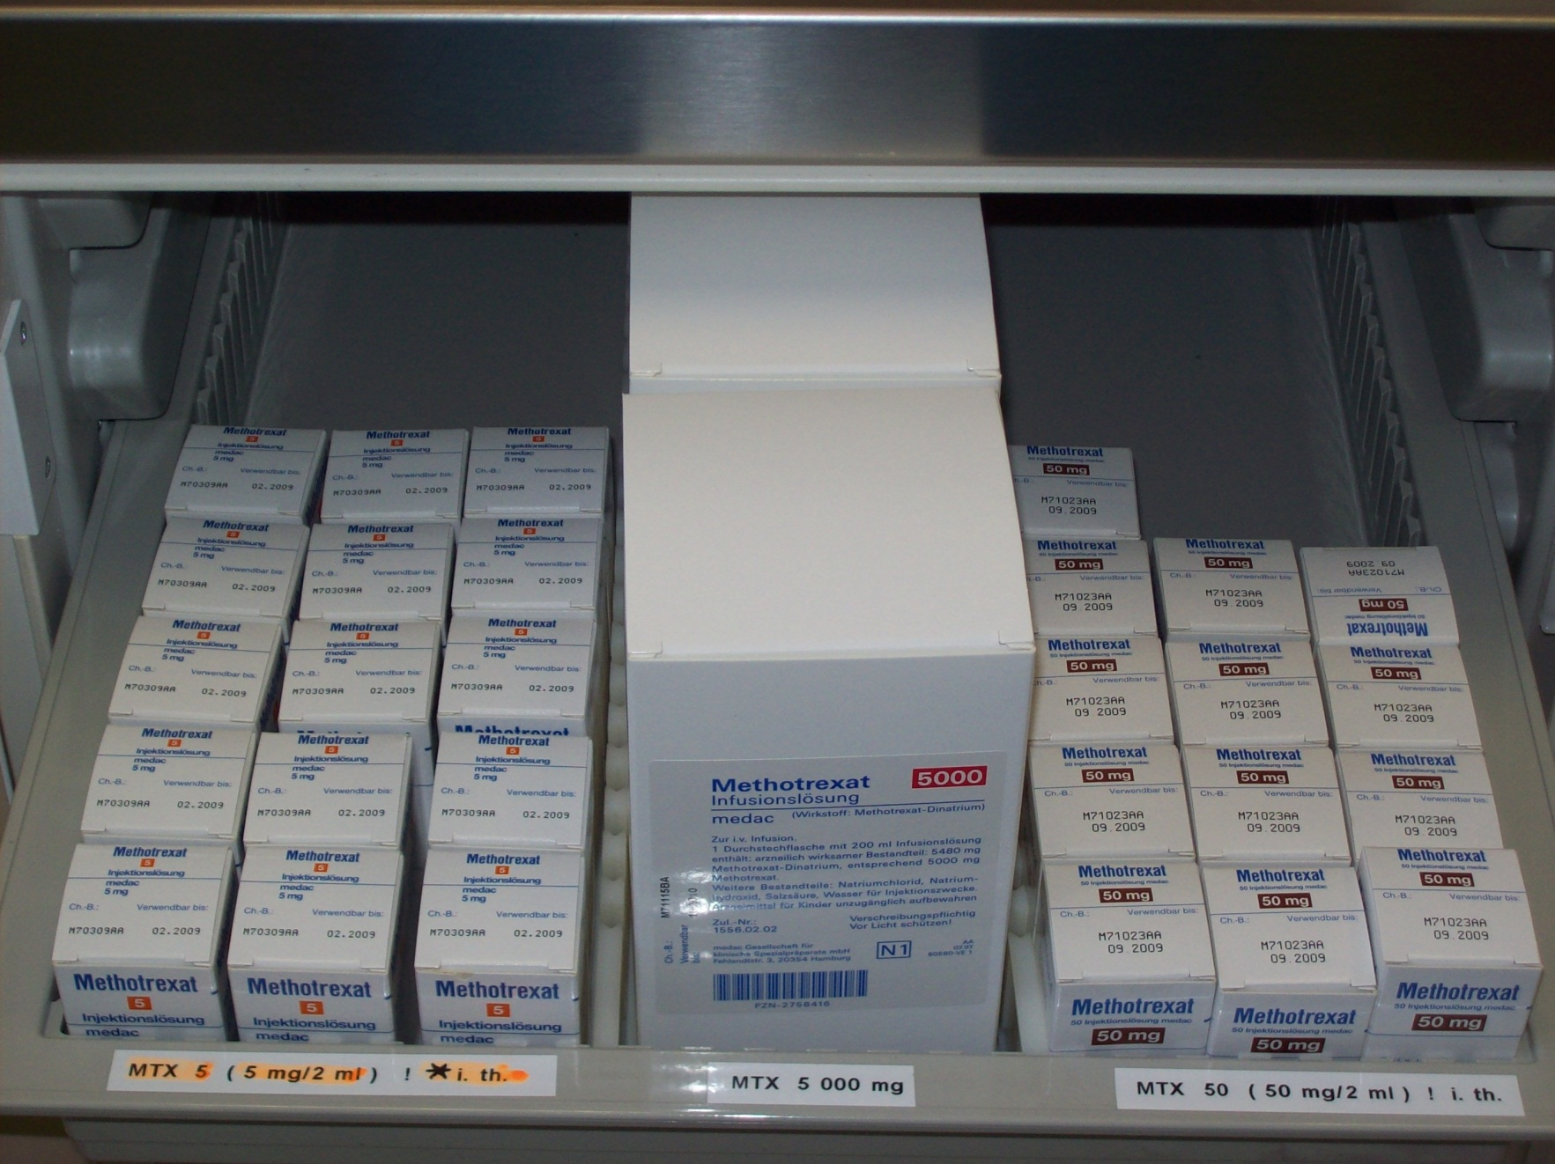
Beispiele aus der UKL-Apotheke

Slide 48

Warum passieren Fehler im Medikationsprozess?
Sozialfaktor Stress
Zeitmangel (empfundener oder tatsächlicher)
Unterbrechungen
Falsche Lichtverhältnisse
Lärm
Monotone Aktivitäten
Müdigkeit (37% mehr Fehler*)
Familiäre Probleme
* N Engl J Med 2004;351:1838-1848

Slide 49
Warum passieren Fehler im Medikationsprozess?
Sozialfaktor Fehlerkultur
Dumme und Gescheite unterscheiden sich dadurch,
dass der Dumme immer dieselben Fehler macht
und der Gescheite immer neue.
Kurt Tucholsky (1890-1935)
Fehlerkultur ist über Fehler sprechen und daraus lernen

Slide 50
Warum passieren Fehler im Medikationsprozess?
Sozialfaktor Fehlerkultur
Faktoren, die eine Fehlerkultur negativ beeinflussen:
Nach „Schuldigen“ statt nach Problemlösungen suchen
Fehler von anderen zum Eigenvorteil benutzen
Punitives System
Angst vor Vorgesetzten
Barrieren zwischen Berufsgruppen

Slide 51

Warum passieren Fehler im Medikationsprozess?
Sozialfaktor Strenge Hierarchien
Strenge hierarchische Strukturen sind Ursache von Medikationsfehlern*
*The Lancet 2002; 359(9315):1373 - 1378

Slide 52
Warum passieren Fehler im Medikationsprozess?
Sozialfaktor Strenge Hierarchien
Optimal sind flache Hierarchien*
* LUFTHANSA Trainingsziel soziale Intelligenz und Kompetenz

Slide 53

Welche Strategien gibt es,
Fehler zu vermeiden?
Automatisierung
Standarisierung
Schulung
Non punitives Fehlermeldungssystem

Slide 54

Medikationsprozess im Krankenhaus
Arzneimittelliste
Spezialmodule
BTM, Zyto, Rezeptur, Plasma
SAP Fibu
SAP CO
Apotheke
Sonderliste
BTM, ZE/NUB, Zyto, Plasma, Antiinfektivum, Sonder Anford.
Abrechnung
SAP MM
i.V.
ZE/NUB Abrechnung
Kostenträger-rechnung
Rezeptur
Check
Zytomodul
BTM
BTM
Sonderbest.
Prüfung Bestand
Entnahme
Grouper
SAP HR
Prüfung Arztberechtigung
Lieferung
Bestellung
Lieferung
Sonderbest.
Bestellung
Verordnung
Applikation
Dokumentation Gabe
Lagerung in der Einheit
Check
Freigabe
Virtueller Schrank
Manuell
Check
Klassischer Schrank
Entnahme
Scanner
Pumpe
Station (Patientenakte)
BTM
TFG
(Plasma-AM)
CDSS
MedEye
SAP i.s.h. med
Anamnese
Entlassbrief
Allergie
Medikation
Labor / Vitalwerte
Stammdaten
Medikation
© Dr Roberto Frontini (2018): AMTS Stand 10/2018
54

Slide 55
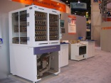
Automatisierung
Welche Strategien gibt es, Fehler zu vermeiden?
Automatisierung der Versorgung (unit-dose, Vollautomaten) reduziert nur die (wenig relevanten) Logistik-Fehler
Computer-aided Physician Order Enter
(CPOE, elektronische Patientenakte)
reduziert erheblich Verordnungsfehler, verursacht allerdings auch neue*
Barcode Dokumentation reduziert die Applikationsfehler** ist aber sehr Zeitaufwendig und hat daher eine schwache compliance***
RFID (Radio Frequency Identification) interferiert mit Geräten auf der Intensivstation und verursacht kritische Situationen!****
* Koppel R: Role of Computerized Physician Order Entry Systems in Facilitating Medication Errors. JAMA 2005; 293: 1197-1203
** Ann Intern Med 2006; 145: 426-434
*** Am J Health-Syst Pharm 2008; 65(7): 644-648
**** JAMA 2008; 299: 2884-2890

Slide 56
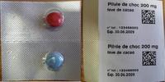

Why bar coded single units in hospitals
To guarantee the permanent identification of a pharmaceutical product and secure its traceability within the hospital medication chain essentially in order to prevent medication-related errors
Barcode technology reduces errors
by 41.4% (11.5%6.8% = 4.7 absolutely)*
i.e. every 21st patient will have a
benefit (NNT** = 21)
* Poon EG et al. Effect of Bar-Code Technology on the Safety of Medication Administration.
N Eng J Med 2010;362:1698-707
** NNT = Number Needed to Treat

Slide 57
Welche Strategien gibt es, Fehler zu vermeiden?
Standarisierung
Standardarisierung ist eine der besten Methoden, um Fehler zu vermeiden!*
  Standardprotokolle
  Standardverdünnungen
Abweichungen mit Begründung dokumentieren
* Manasse H.R.Jr. et al.: Medication Safety: A Guide for Health Care Facilities

Slide 58
Welche Strategien gibt es, Fehler zu vermeiden?
Standarisierung der Kommunikation
4 Augen-Prinzip bei kritischen Kalkulationen oder erhebliche Abweichungen von Standards
Keine mündliche oder „aus dem Gedächtnis“ Verordnungen
Wenn mündlich einzige Alternative (z.B. am Telefon), dann „Wiederholung-Technik anwenden

Slide 59

Welche Strategien gibt es, Fehler zu vermeiden?
Schulung
Schulungen sind sehr effektiv, müssen aber in regelmäßigen Abständen wiederholt werden.
Entwicklung Schulungsprogramm der Apotheke
  Unverträglichkeiten
  Interaktionen
  Applikation von Arzneimitteln

Slide 60
Welche Strategien gibt es, Fehler zu vermeiden?
Non punitives Fehlermeldungssystem
99,9% der Lufthansa-Piloten haben bereits einen sicherheitskritischen Vorfall erlebt*
? Im Krankenhaus?
CIRS (Critical Incident Reporting System) am UKL!
* LUFTHANSA Trainingsziel soziale Intelligenz und Kompetenz

Slide 61
Zusammenfassung
Die Medikationsfehler als Ursache von Schaden an Patienten spielen eine größere Rolle als allgemein im Bewusstsein
Die Vermeidung von Medikationsfehlern ist nicht nur eine Frage des Wissens oder der Technik sondern vielmehr eine Frage des Umgangs damit („Fehlerkultur“)

Slide 62
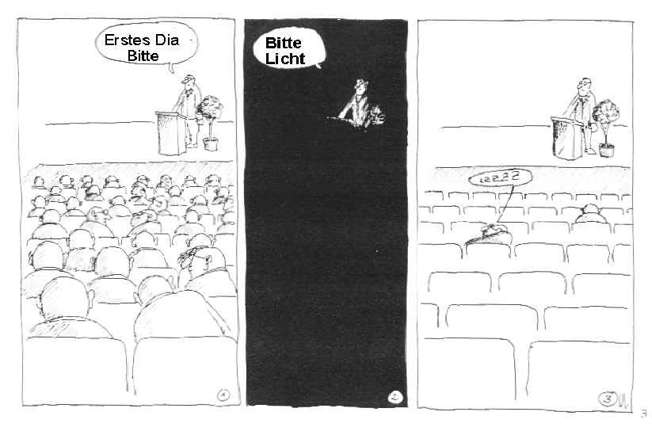
Vielen Dank für Ihre Aufmerksamkeit !

